Slide 1

ZDRAV ZA 5
Projekt prevencije ovisnosti
i zlouporabe droga
Ministarstvo unutarnjih poslova
Ministarstvo zdravlja
Ministarstvo zaštite okoliša i prirode
Ministarstvo znanosti, obrazovanja i sporta
Notes:
Dobar dan, ja sam… (predstaviti se . . . ime i prezime, policijska uprava)
Kao što već znate Ministarstvo unutarnjih poslova i ove godine sudjeluje u provođenju projekta Zdrav za 5 zajedno s Ministarstvom zdravlja i Ministarstvom zaštite okoliša i prirode, a od ove godine i Ministarstvom znanosti, obrazovanja i sporta.
Ovaj preventivni projekt usmjeren je na prevenciju ovisnosti i zlouporabe droga i provodi se u svim školama diljem Hrvatske.
Sjećate li se da su u prošlom polugodištu u vašem razredu bili djelatnici Zavoda za javno zdravstvo?
(Ovo pitanje se postavlja samo ako su djelatnici Zavoda već održali svoja predavanja.)
Sjećate li se o čemu su govorili?
(. . . Očekivani odgovori su: o drogama, o utjecaju droga na zdravlje i sl.)
Govorili su o štetnosti konzumiranja droga što će biti i naša današnja tema ali s malo drugačijeg aspekta.

Slide 2

DROGE ?
… TI ODLUČUJEŠ!
… samo jedna kriva nepromišljena odluka zaista može dovesti do situacije koja vam može promijeniti život, budućnost, karijeru…
Notes:
DROGE?
Da bi općenito mogli donijeti neku odluku potrebno je raspolagati sa činjenicama koje će nam pomoći u “vaganju” da li je ta odluka dobra ili loša za nas.
Vi sigurno već raspolažete s mnoštvom činjenica vezanih uz konzumiranje i štetnost droga. Naš današnji cilj je upoznati vas sa kriminalitetom vezanim uz droge te zakonskim odredbama, a kako bi imali što više znanja za stavljanje na “vagu”.
(Pokrenite kratku raspravu sa učenicima (pritisak društva, želja za dokazivanjem, znatiželja … kao motiv za konzumiranje droge) 2-3 min postavljajući slijedeća pitanja:
Kad su u pitanju mladi i droga, što mislite što sve ili tko sve utječe na mlade kod donošenja takve odluke?
(. . . Očekivani odgovori su: pritisak društva,želja za dokazivanjem, znatiželja, osjećaj „odraslosti.” i sl.)
Sve što ste naveli utječe na mlade u donošenju odluka, ali ne smijemo zaboraviti da na kraju odluku donosi svatko za sebe.
Sigurno ćete se sjetiti neke situacije u kojoj ste donijeli dobru, ili barem jednu lošu odluku!
Kada je droga u pitanju , samo jedna kriva nepromišljena odluka zaista može dovesti do situacije koja vam može promijeniti život, budućnost, karijeru.
Da li se slažete i možete li mi navesti neki primjer? Upravo tako, donošenjem odluke ti preuzimaš odgovornost za nju!

Slide 3
KAZNENA I PREKRŠAJNA ODGOVORNOST
Odgovornost znači da se protiv osobe može pokrenuti kazneni ili prekršajni postupak
Osoba postaje kazneno i prekršajno odgovorna s navršenih 14 godina
Notes:
Kada policija govori o odgovornosti mislimo prije svega na kaznenu i prekršajnu odgovornost.
(Pokrenite kratku raspravu sa učenicima 1-2 min) postavljajući slijedeća pitanja:
Znate li što to znači i s koliko godina postajete kazneno i prekršajno odgovorni?
(. . . Očekivani odgovori . . . U pravilu ne znaju. Nakon odgovora klikom pokrenuti prikazivanje drugog dijela slide-a)
Dakle, da zajedno ponovimo. Osoba u dobi od 14 do 18 godina života je maloljetnik i kazneno i prekršajno je odgovorna.
Kaznena i prekršajna odgovornost znači da se protiv osobe može podnijeti kaznena ili prekršajna prijava odnosno pokrenuti kazneni ili prekršajni postupak. Što to u konačnici znači?
To znači da se u sudskom postupku maloljetniku mogu izreći:
odgojne mjere (a to su: sudski ukor, upućivanje u centar za odgoj, pojačana briga i nadzor, pojačana briga i nadzor uz dnevni boravak u odgojnoj ustanovi, upućivanje u odgojnu ustanovu, upućivanje u odgojni zavod, upućivanje u posebnu odgojnu ustanovu)
novčana kazna
maloljetnički zatvor i
sigurnosne mjere (npr. obvezno liječenje od ovisnosti ili zabrana upravljanja motornim vozilom).
Imate li kakvih pitanja? . . . Sada možemo nastaviti govoriti o drogama.

Slide 4

PUT DO OVISNOSTI
… eksperimentiranje
… povremeno konzumiranje
… neprimjetan prelazak u ovisnost
… problemi vezani uz droge počinju puno prije stvaranja ovisnosti
Notes:
Kada govorimo o drogama, često spominjemo ovisnost (o čemu ste slušali na prethodnom predavanju ili ćete slušati na nekom od slijedećih predavanja).
Put do ovisnosti ima nekoliko faza, no uvijek počinje eksperimentiranjem, nastavlja se povremenim konzumiranjem i neprimjetno prelazi u ovisnost. Kada kažemo neprimjetno mislimo na to kako osobe koje konzumiraju droge vjeruju da imaju situaciju „pod kontrolom” i kako im se ne može desiti da postanu ovisne, a da nisu u pravu shvate tek kada pokušaju prestati uzimati drogu.
Brojna istraživanja pokazuju kako je upravo vaša dob rizična za početke eksperimentiranja sa drogama.
Zato smo odabrali upravo vas kako bi vam prenijeli svoja iskustva koja imamo u radu s mladima i potaknuli vas na razmišljanje o mogućim rizicima u koje se upuštate.
Pokrenite kratku raspravu sa učenicima (2-3 min) postavljajući slijedeća pitanja:
Što mislite, da li osoba koja tek eksperimentira s drogama može upasti u velike probleme i koji bi to problemi mogli biti?
(Uputa voditelju: ako se učenici ne mogu sjetiti potaknite ih s jednim primjerom: problemi s roditeljima, u školi, s policijom i dr. i navedite ih da se sjete bar 5-6 primjera.)
Ono što smo htjeli reći je da problemi vezani uz drogu mogu početi i puno prije stvaranja same ovisnosti.

Slide 5
KAŽNJIVA PONAŠANJA
.. kriminalitet zlouporabe droga
kaznena djela opisana u čl. 190. i 191. Kaznenog zakona i prekršaji opisani u Zakonu o suzbijanju zlouporabe droga
… sekundarni kriminalitet vezan uz zlouporabu droga
Notes:
Ona sa čime se mi kao policajci najčešće u svom radu susrećemo, a kad su u pitanju mladi i droge, je kriminalitet zlouporabe droga i drugi kriminalitet koji se često pojavljuje uz zlouporabu droga, a koji nazivamo sekundarnim.
Kada govorimo o sekundarnom kriminalitetu mislimo na kažnjiva ponašanja koja se ne odnose neposredno na droge već ih osobe čine zbog toga što konzumiraju drogu ili zato što su ovisni o njoj.
Pokrenite kratku raspravu sa učenicima 1-2 min postavljajući slijedeća pitanja:
Možete li se sjetiti koja bi to kažnjiva ponašanja bila? Zašto su povezana s drogama?
Napomena voditelju: ako nema odgovora potaknite ih jednim primjerom: Ovisnici o drogama često čine provale u ljekarne. Što mislite zašto? U slučaju da nema droge na tržištu ili nemaju novca za nju u ljekarnama kradu pripravke koji im koriste kao zamjena za drogu. Navedite ih da se sjete nekih primjera imovinskog kriminaliteta, nasilja…
Uglavnom, kada je riječ o sekundarnom kriminalitetu, najčešće govorimo o kažnjivim ponašanjima koja za cilj imaju pribavljanje novca za nabavku droge (npr.: provale, krađe, ucjene, prijevare, prostitucija i dr.) i o kažnjivim ponašanjima s elementima nasilja (npr.: nasilje u obitelji, nanošenje tjelesnih ozljeda i dr.)
Sad kada smo naučili što je to sekundarni kriminalitet možemo prijeći na glavnu temu našeg predavanja, a to je kriminalitet zlouporabe droga.
Naime, naša praksa pokazuje da mladi ponekad nisu ni svjesni da određenim ponašanjem čine kažnjiva djela tako da ćemo se u nastavku sata više posvetiti traženju odgovora na pitanje: Što je sve kažnjivo kada su droge u pitanju?.
Takva ponašanja opisana su u čl.190 i čl. 191 Kaznenog zakona i Zakonu o suzbijanju zlouporabe droge.

Slide 6
ŠTO JE SVE ZLOUPORABA DROGA PO ZAKONU?
posjedovanje
proizvodnja
prerada
prodaja ili nuđenje na prodaju,
ili radi prodaje kupovanje, držanje ili prenošenje,
ili posredovanje u prodaji ili kupnji,
ili stavljanje u promet na drugi način
izrada, nabavljanje, posjedovanje ili davanje drugome na uporabu posebne opreme i tvari koje se koriste za proizvodnju droge
Notes:
No, što sve spada u zlouporabu droga po Zakonu?
Zakon kaže da su zabranjena i kažnjiva sljedeća ponašanja:
posjedovanje droge.
Ovo se odnosi na sve vrste droga. To također mogu biti i razne vrste lijekova čije je posjedovanje kažnjivo ukoliko za njih ne posjedujete liječnički recept na svoje ime.
Primjerice, ako vas policija zatekne s “tabletom za smirenje” a koju ste prethodno uzeli primjerice od svoje bake, može vas prijaviti za posjedovanje droge jednako kao da imate kod sebe “joint”. Da li ste to znali?
Nadalje, zabranjena je i :
proizvodnja, prerada, prodaja ili nuđenje na prodaju ili radi prodaje kupovanje, držanje ili prenošenje, ili posredovanje u prodaji ili kupnji, ili stavljanje droge u promet na drugi način.
Vjerujemo da ste za većinu ovih ponašanja čuli i znate da su kažnjiva. No mi vas želimo upozoriti da neka ponašanja koja se naizgled čine bezazlena također mogu biti kažnjiva, kao npr. prenošenje droge ili posredovanje u prodaji ili kupnji.
Što to znači? Ako vaš susjed prodaje drogu vašem prijatelju iz razreda i zamoli vas da vi tu drogu dostavite prijatelju iz razreda i vi ste počinili kažnjivo djelo.
Ili, vas prijatelj pita gdje bi mogao kupiti drogu i vi ga “spojite” sa nekim tko drogu prodaje, također ste počinili kažnjivo djelo.
Kažnjivo je i izrađivanje, nabavljanje, posjedovanje ili davanje opreme i tvari koje su namijenjene za proizvodnju droge.

Slide 7

ŠTO JE SVE ZLOUPORABA DROGA PO ZAKONU?
navođenje drugoga na trošenje droge,
davanje drugome droge,
stavljanje na raspolaganje prostora radi trošenja droge,
ili na drugi način omogućavanje drugome trošenja droge
Notes:
Što je još kažnjivo po Zakonu?
Kažnjivo je i :
navođenje drugoga na trošenje droge,
davanje droge drugome (ne prodaja),
stavljanje na raspolaganje prostora radi trošenja droge ,
ili na drugi način omogućavanje drugome trošenja droge.
Što to znači?
Primjerice dobili ste jedan“joint” i podijelili ste ga sa svojim prijateljima - počinili ste kažnjivo djelo.
Ili, ako ste na tulumu koji ste priredili u svom stanu dopustili konzumiranje droge, također ste počinili kažnjivo djelo.
Ako je ovo počinjeno prema djeci ili maloljetnim osobama ili u školi ili u blizini drugih objekata namijenjenih odgoju i obrazovanju mladih , tada su kazne znatno teže. Važno je istaknuti kako su na ovim slide-ovima navedeni najučestaliji načini počinjenja ovih kaznenih djela od strane maloljetnika.
Imate li možda pitanja?
(Napomena voditelju: prije početka ovog predavanja OBAVEZNO proučiti nove odredbe Kaznenog zakona (čl.190 i čl. 191 ) i Zakon o suzbijanju zlouporabe opojnih droga radi davanja preciznih odgovora na eventualno postavljena pitanja).
NAPOMENA: prilikom predavanja učenicima nikako ne bi trebali isticati nove zakonske odredbe u pogledu “posjedovanja droga za vlastite potrebe “ a prema kojima “posjedovanje droge za vlastite potrebe “ više nije kazneno djelo već je stavljeno u zonu prekršajne odgovornosti.
U slučaju takvih pitanja učenika, pažnju je potrebno skrenuti na visoke novčane kazne i kažnjavanje tog prekršaja do gotovo 20 000 kuna.

Slide 8
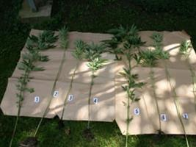
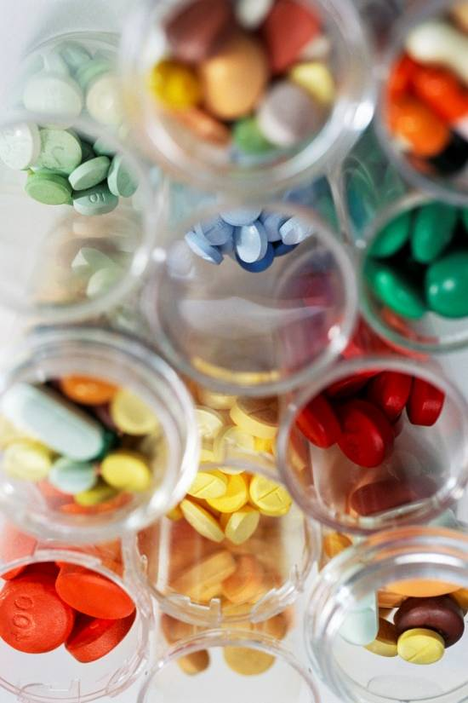
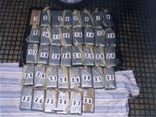
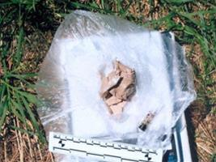
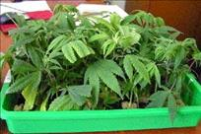
ŠTO JE SVE ZLOUPORABA DROGA PO ZAKONU?

Slide 9
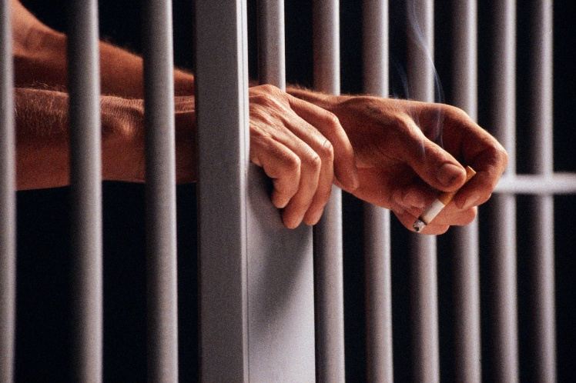

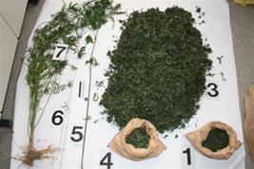
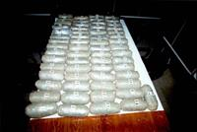
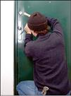
ŠTO JE SVE ZLOUPORABA DROGA PO ZAKONU?

Slide 10
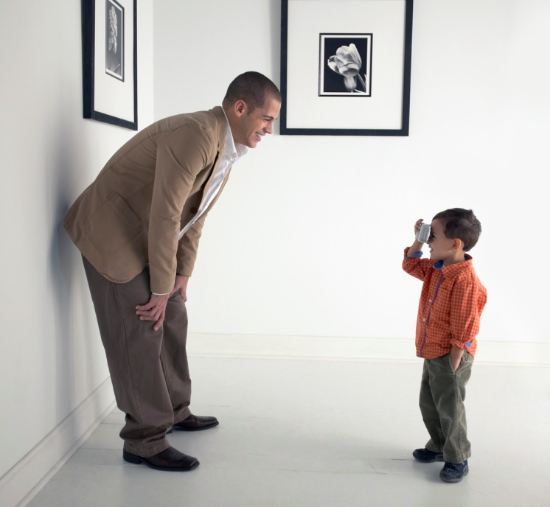
ZAŠTO VAM ODRASLI GOVORE O DROGAMA?
brinu se…
žele pomoći da ispravno odlučite…
boje se da ćete si s drogom uništiti život…
Notes:
Kada policija govori o zakonskim propisima, odgovornosti, kažnjivim ponašanjima, propisanim kaznama možda mislite da je to dosadno i nepotrebno ili da vas pokušavamo zastrašiti, ali to nije bio naš današnji cilj.
Mi smo ovdje da vas upoznamo s realnim rizicima i mogućim sankcijama za osobe koje krenu u „svijet” konzumiranja, kupovine, prodaje droge i ostala ponašanja povezana sa zlouporabom droga.
Smatramo da je važno i to znati i da zaslužuje važno mjesto na „vagi”, s početka priče, prilikom donošenja vaše odluke.
Siguran sam da često čujete poruke poput:” Nije dobro da probaš drogu!, Ne smiješ uzimati drogu!” i sl.
Pokrenite kratku raspravu sa učenicima 1-2 min postavljajući slijedeća pitanja:
Jesam li u pravu?
Od koga slušate takve poruke? (roditelji, učitelji, policija…)
Što mislite koliko ima koristi od takvih poruka i zabrana?
Mogu li svi oni odlučiti umjesto vas?
Mislim da zajedno možemo zaključiti kako vam roditelji, učitelji, policajci i dr. mogu samo dati dobre informacije, ali odluka je na vama. Siguran sam da znate kako svi oni imaju zajednički cilj, a to je: pomoći vam da napravite onako kako je najbolje za vas: jer se brinu za vas, jer Vam žele pomoći da ispravno odlučite i boje se da ćete si sa drogom uništiti život.

Slide 11
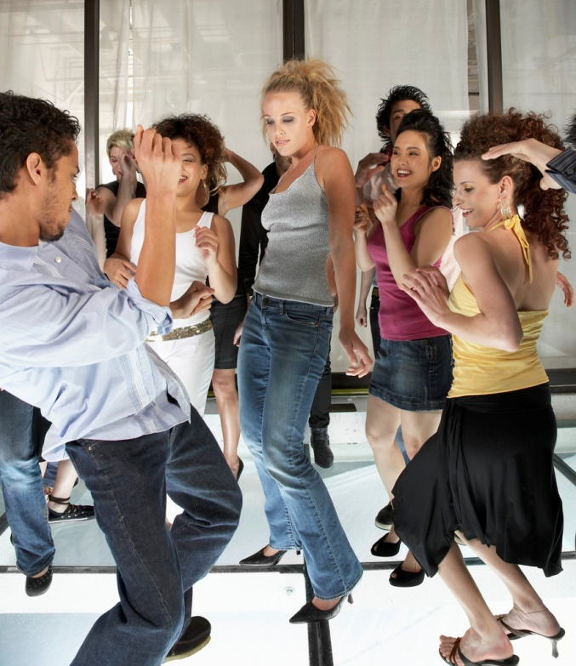

SUBOTNJA VEČER
Maja je slavila 15.rođendan i pozvala je društvo iz razreda na tulum. Majin susjed Igor na rođendan je donio i paketić marihuane…
Nastavi priču…
Notes:
Na početku sam rekao da sa vama želimo razgovarati o drogama. S obzirom da sam do sada više pričao ja sada želim riječ prepustiti vama.
Ono što sad od vas očekujemo je sudjelovanje u jednoj aktivnosti. Molim vas da poslušate upute pa ćemo se zatim podijeliti u grupe u kojima ćete raditi.
Vaš zadatak je slijedeći:
Zamislite slijedeću situaciju:
Maja je slavila 15.rođendan i pozvala je društvo iz razreda na tulum. Majin susjed Igor na rođendan je donio i paketić marihuane…
Molim Vas da u grupama prodiskutirate ovu situaciju i napišete zamišljeni nastavak ove priče, odnosno jednu od mogućnosti kako se ova priča nastavlja te napišete koje vrste počinjenja kaznenih djela je svatko od aktera ove priče počinio.
Za ovu aktivnost imate 5 minuta vremena a nakon čega ćemo prezentirati priče svih grupa.
Sada vas molim da se podijelite u grupe i prije početka rada odaberete predstavnika grupe koji će nam prezentirati vaš rad.
UPUTA VODITELJU: Grupe formirati na način da je u jednoj grupi 7-8 učenika. Učenici za rad u grupama imaju 5-10 minuta vremena. Za prezentaciju grupnog rada i diskusiju imate 10-15 minuta.
Tijekom rada u grupama voditelj obilazi grupe, potiče ih na rad i pomaže u slučaju potrebe.

Slide 12
SUBOTNJA VEČER
Izlaganje . . . . .
Notes:
UPUTA VODITELJU: Nakon 5-10 minuta jedna po jedna grupa prezentira svoju priču te se nakon svake priče otvara kratka diskusija s razredom. Cilj diskusije je iskoristiti njihove priče kako bi se vidjelo da li je Majina odluka odnosno odluke svih aktera priče bila dobra za nju u tom trenutku. Voditelj treba iskoristiti priče koje učenici napišu kako bi još jednom kroz primjere ponovio činjenice koje je iznosio u prvom djelu sata (odgovornost, kažnjiva ponašanja, posljedice).
Ovu zadaću ste uspješno završili i dali ste nam zanimljive priče. Nadamo se da smo kroz Majin primjer uspjeli zajedno ponoviti ono o čemu smo govorili u prvom dijelu sata.
Riječima „Netko je donio travu” najčešće počinju priče vaših vršnjaka koji policijskim službenicima objašnjavaju tijek večeri u kojoj bi voljeli da su drugačije odlučili i da se neke stvari nisu dogodile.
U tim trenucima oni bi najradije ovu priču nastavili na jedan od slijedećih načina: pokreni slijedeći slide.

Slide 13


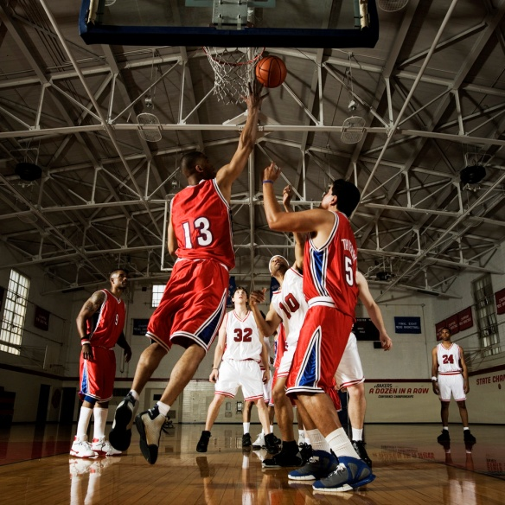
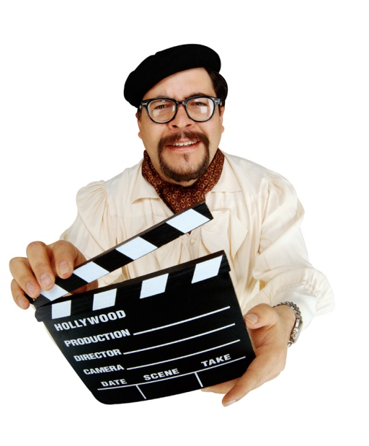
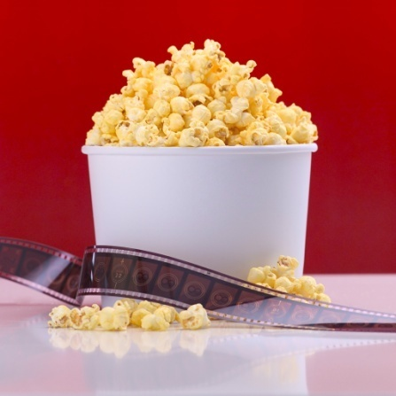
SUBOTNJA VEČER
Notes:
Uputa voditelju: pojasniti svaku sliku koja se pojavljuje na ovom slide-u kao alternativu za kvalitetno i zdravo provođenje slobodnog vremena
Sport, umjetnost, zabava (kino). . .
Kako bi Vi najradije proveli subotnju večer??
Dakle, možemo zaključiti kako postoje brojne mogućnosti provođenja slobodnog vremena u kojima se možete dobro zabaviti bez droge.

Slide 14

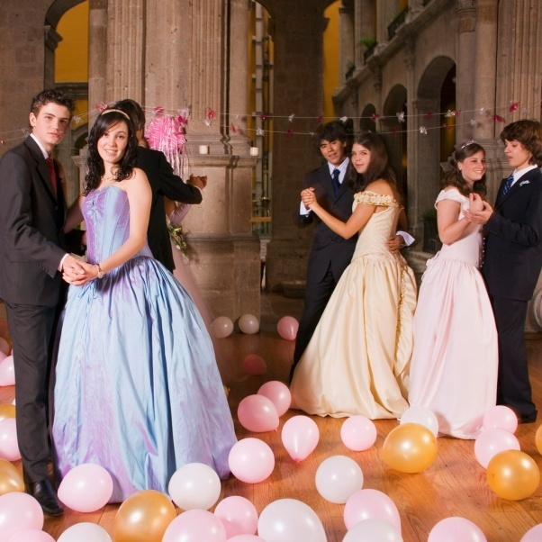
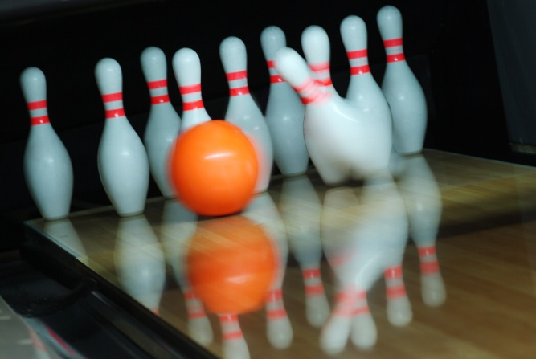

SUBOTNJA VEČER
Notes:
Uputa voditelju: pojasniti svaku sliku koja se pojavljuje na ovom slide-u kao alternativu za kvalitetno i zdravo provođenje slobodnog vremena
Sport, umjetnost, zabava (kino). . .
Kako bi Vi najradije proveli subotnju večer??
Dakle, možemo zaključiti kako postoje brojne mogućnosti provođenja slobodnog vremena u kojima se možete dobro zabaviti bez droge.

Slide 15
Hvala na pažnji
Notes:
Za kraj mi recite imate li vi neko pitanje ili nešto o čemu ste htjeli razgovarati tijekom ovog sata a niste imali priliku?
Hvala na vašem sudjelovanju i za kraj vam želim napomenuti da u slučaju da imate pitanja ili probleme o kojima želite razgovarati s policijom slobodno i s punim povjerenjem možete se obratiti vašim kontakt policajcima.
Hvala na pažnji

